Slide 1
Nekit write titul)

Slide 2
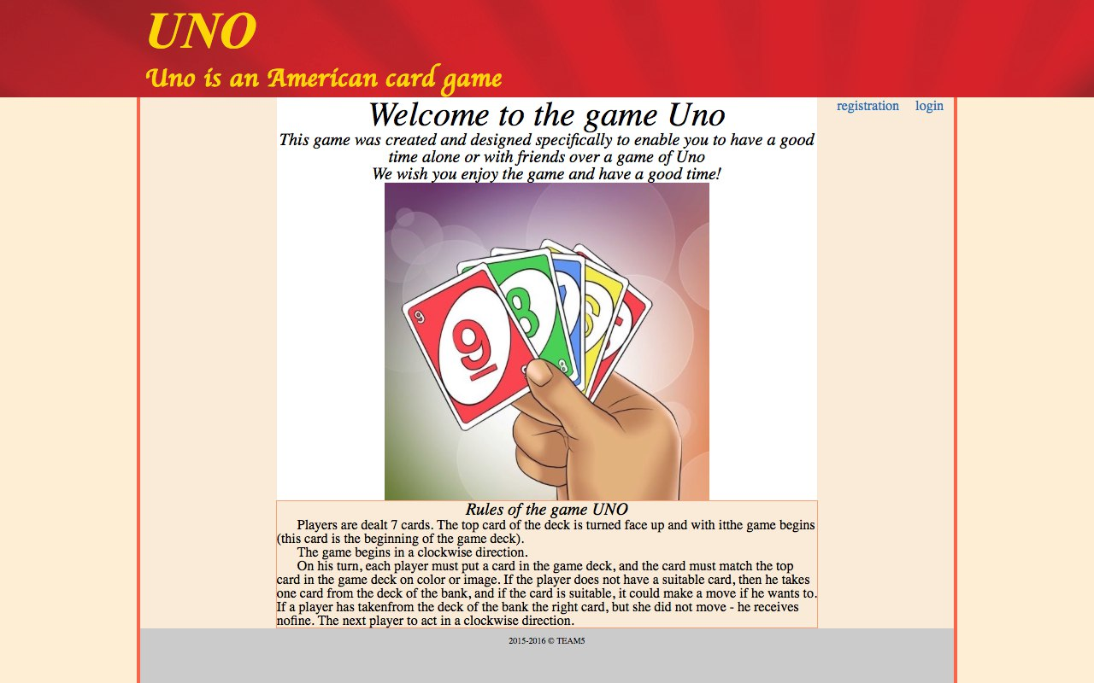
Uno – card game

Slide 3

Maven’s plugins
Добавлю картинку сюда

Slide 4
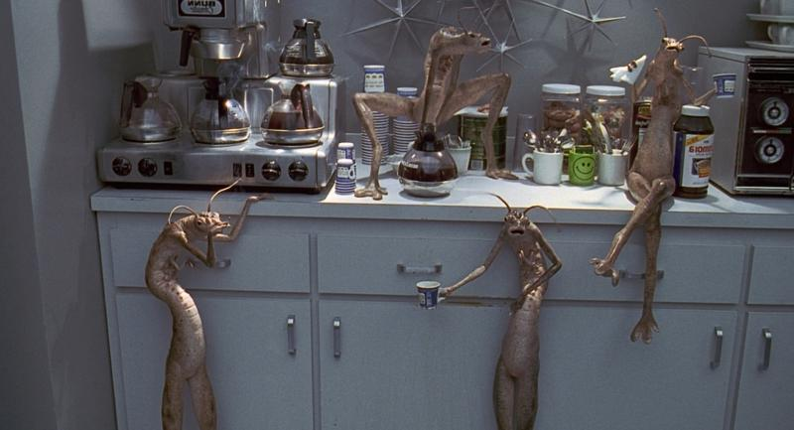
About coffe

